Slide 1



计算机体系结构实验
4. Vivado设计工具
软件下载：https://pan.baidu.com/s/1I7rOcw3-dwJmzHvV15PSJg
密 码：wlk8
安装：①Vivado 2015.4 ②补丁Vivado_2015.4.2
开发Xilinx公司的FPGA的集成开发软件
xgsun@fudan.edu.cn 2018-02

Slide 2
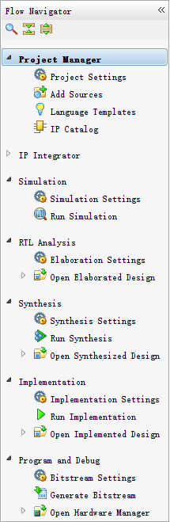
Vivado设计流程
新建工程
输入代码
添加约束文件
全套解决方案
无须借助任何第三方EDA软件
仿 真
综 合
实 现
生成 bit + 下载

Slide 3
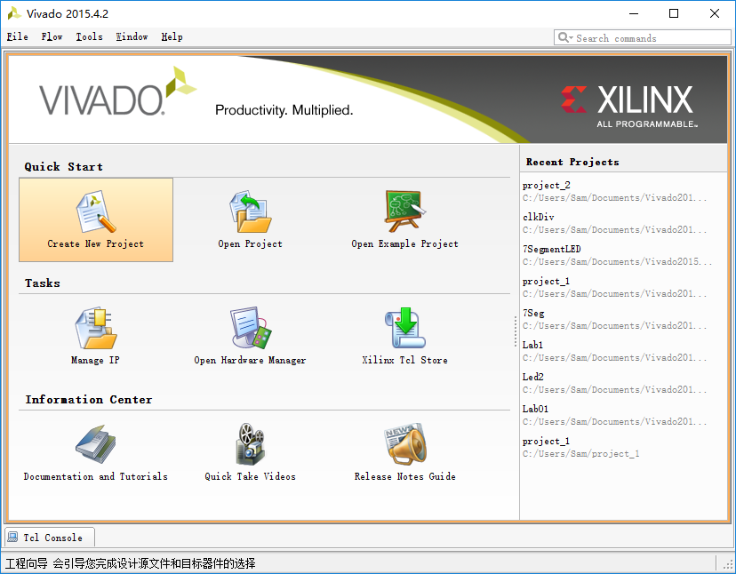
Vivado 2015 设计启动界面
Xilinx提供免费版本Vivado WebPACK™工具包

Slide 4
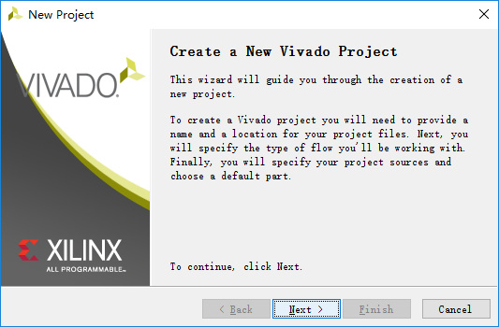
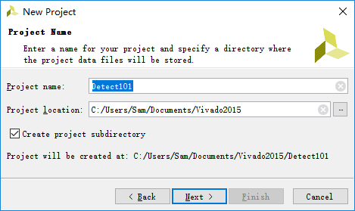
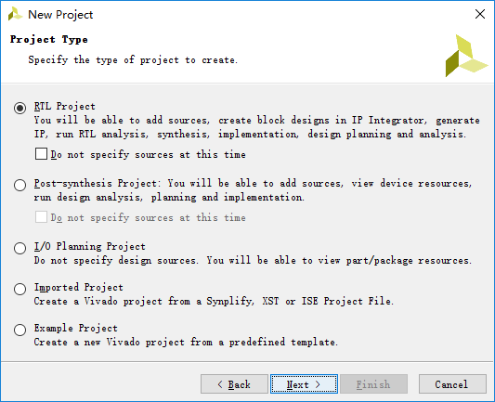
新建项目
Detect101
启动新项目
命名不要用中文！
路径名也不要有中文！
命名新项目
指定项目类型

Slide 5
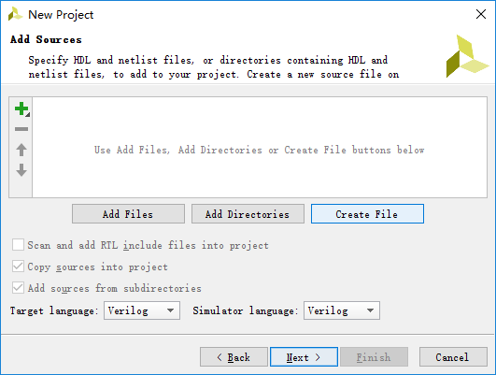
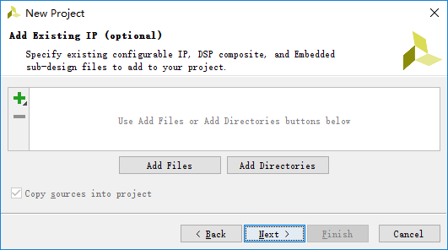
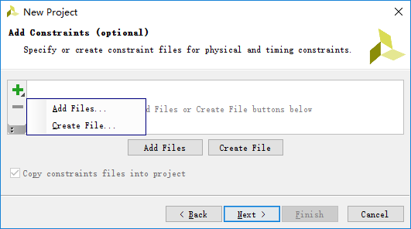
添加源文件、IP文件、约束文件
添加源文件
添加IP文件
添加约束文件
Add Constraints Files:
Nexys4DDR_Master.xdc

Slide 6
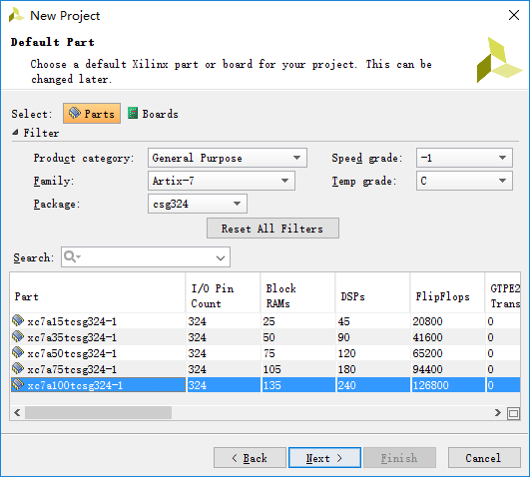
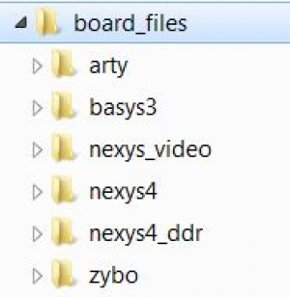
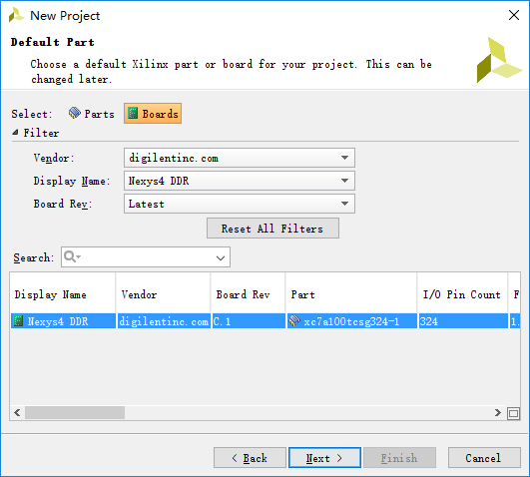
制定开发硬件
解压nexys4_ddr.zip，拷贝到：
C:\Xilinx\Vivado\2015.4\data\boards\board_files
方法1：选芯片
方法2：选开发板

Slide 7
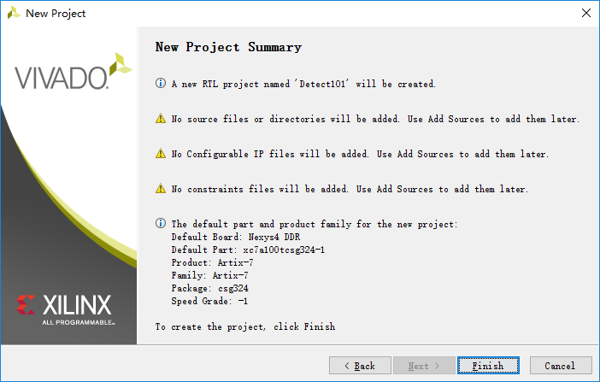
项目总体信息

Slide 8
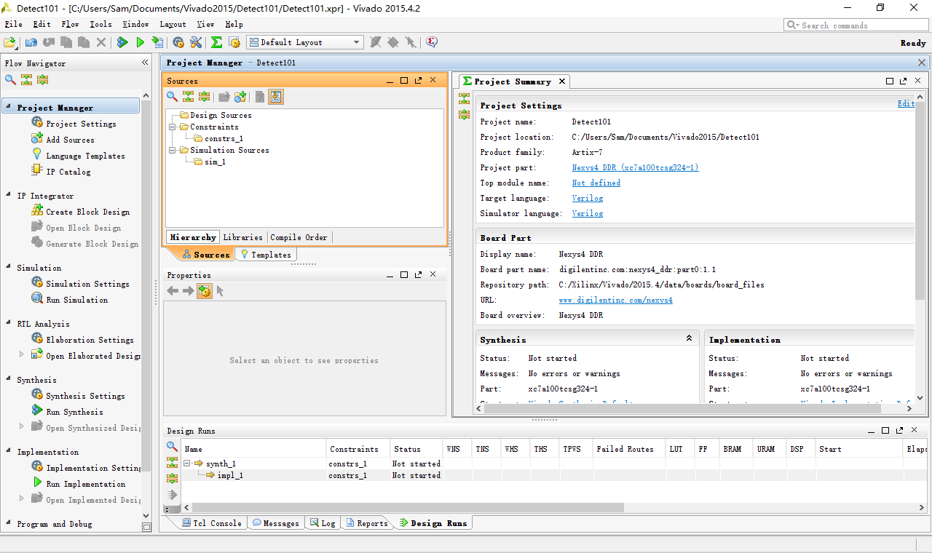
Vivado 2015 主体界面

Slide 9
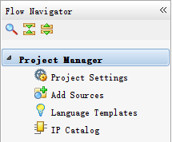

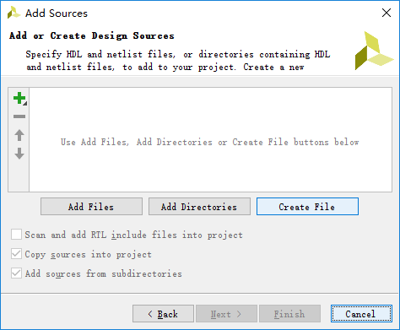
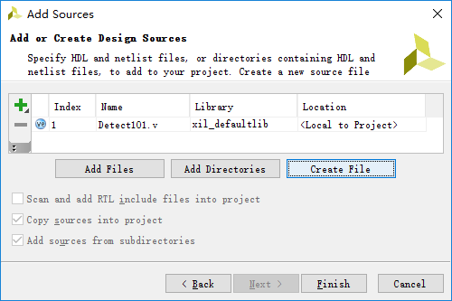
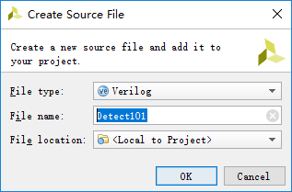
在项目中创建、添加源文件
.v ：Verilog文件
.sv：SysetemVerilog文件
选择正确的文件类型

Slide 10
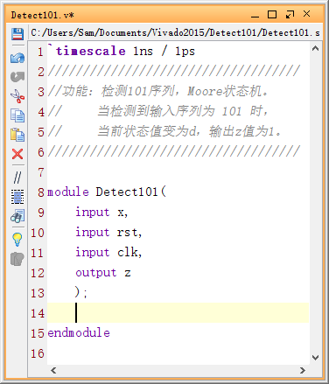
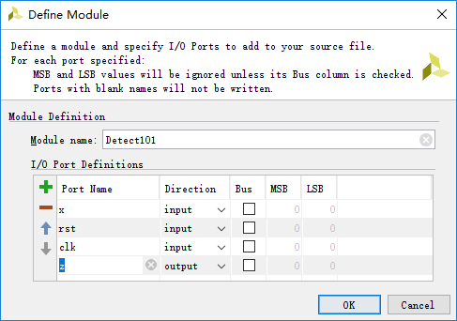
利用向导定义模块接口

Slide 11
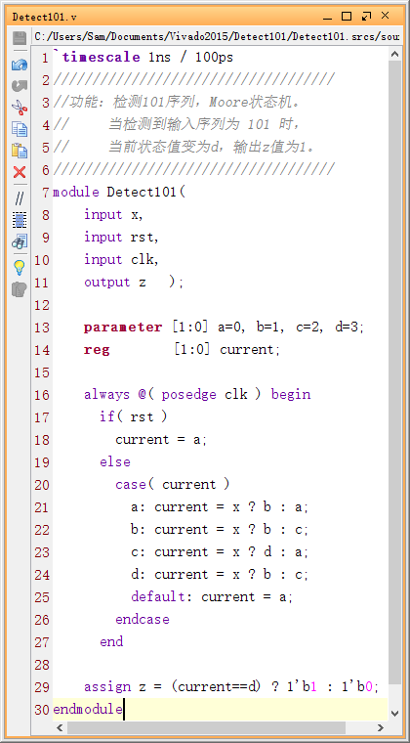
完善模块代码

Slide 12

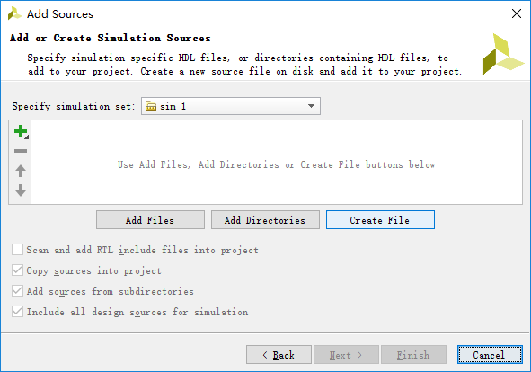
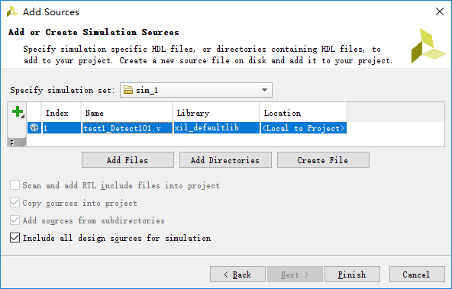
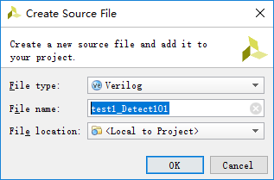
在项目中添加测试模块

Slide 13
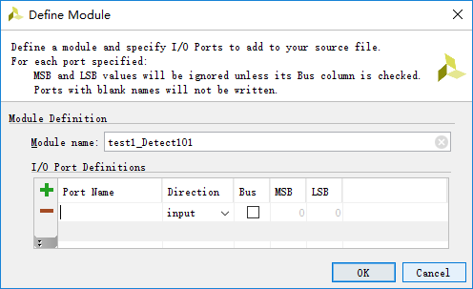
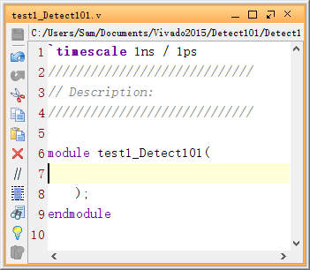
利用向导定义测试模块接口
测试模块为最顶层的模块，因此没有输入、输出接口

Slide 14
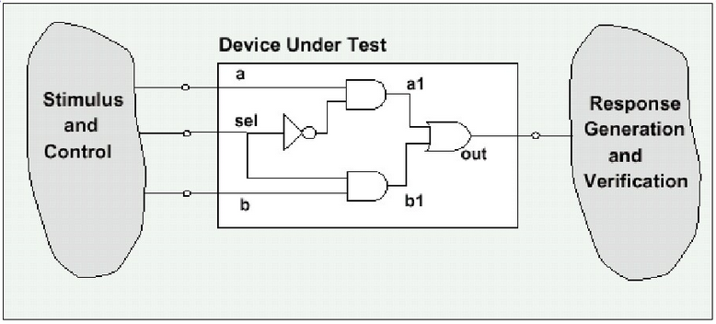
仿 真
功能：Verilog testbench是一个例化待测(MUT)的Verilog模块，
给它施加激励并观测其输出。每个模块都需要测试！
主要步骤：
声明 `timescale
通常没有接口(port)
声明输入输出端口变量
实例化功能模块
初始化输入
设置时钟(可选)
添加激励信号
`timescale 仿真时间单位/时间精度
`timescale 1ns / 100ps
因为是最顶层模块，不会被其他模块实例化
与待测模块输入端口相连接的变量定义为reg
与待测模块输出端口相连接的变量定义为wire
将测试平台中声明的变量与待测模块的输入输出端口相关联

Slide 15
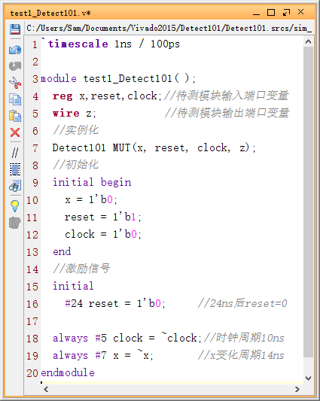
仿真
功能：Verilog testbench是一个例化待测(MUT)的Verilog模块，
给它施加激励并观测其输出。每个模块都需要测试！
主要步骤：
声明 `timescale
通常没有接口(port)
声明输入输出端口变量
实例化功能模块
初始化输入
设置时钟(时序电路)
添加激励信号
initial只执行一次
always重复执行
Notes:
//为了降低多个输入同时翻转的概率，对时序电路的输入一般采用素数作为时间间隔。

Slide 16
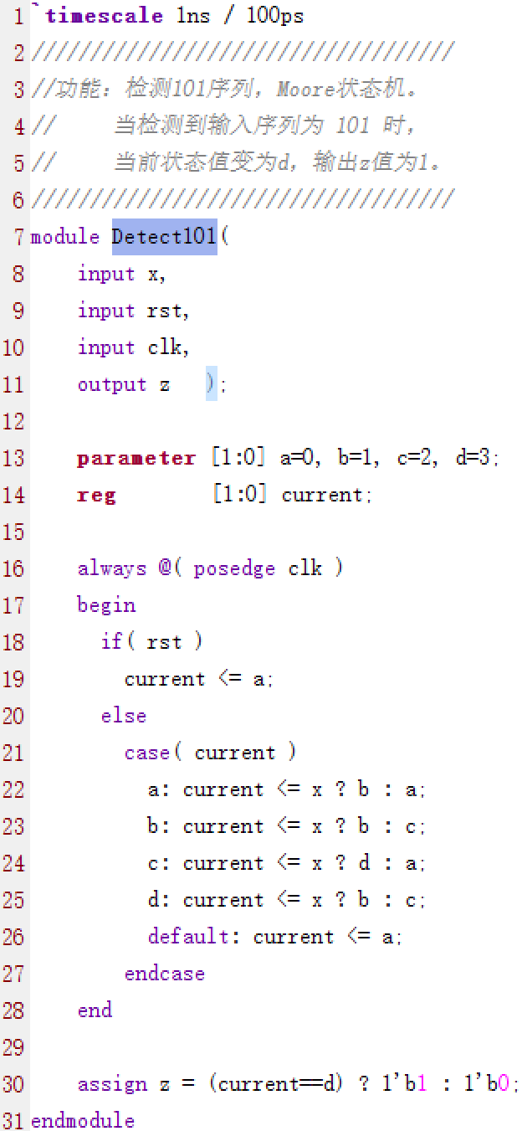
例1. 仿真Detect101.v
Detect101.v
测试代码
a
1
b
0
c
1
d

Slide 17
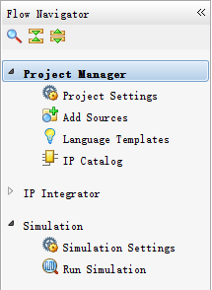
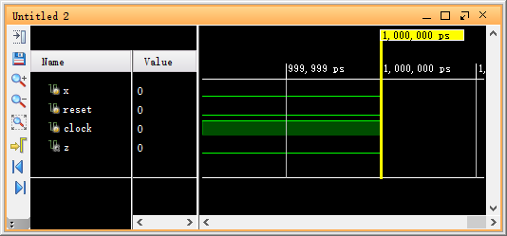
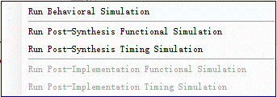
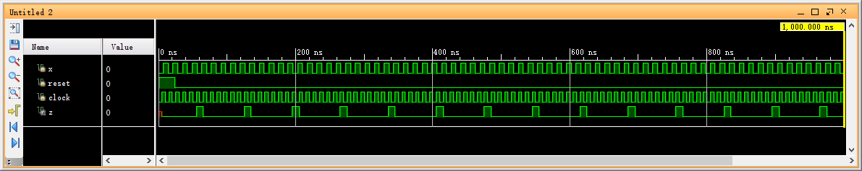
例1. 运行仿真、查看测试波形图
放大按钮
波形放大后

Slide 18
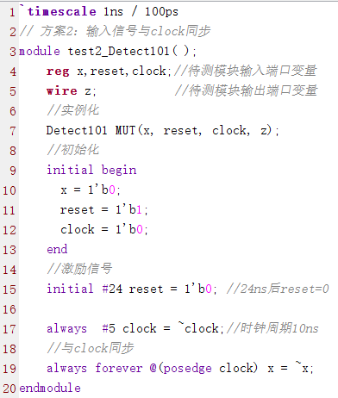
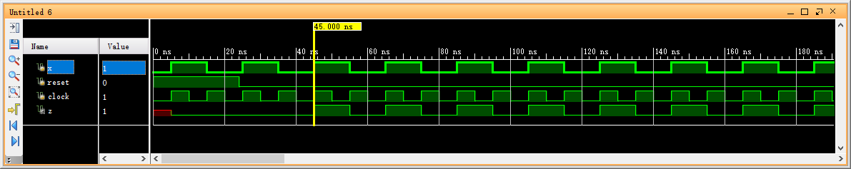
仿真方案2： 与时钟同步
用 forever 循环来重复执行操作

Slide 19
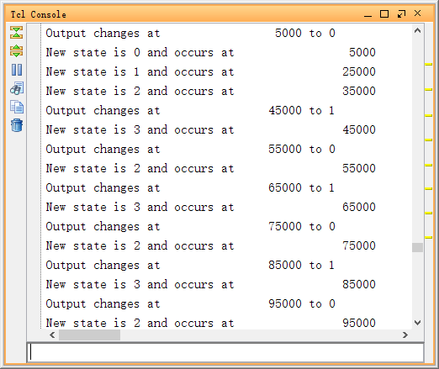
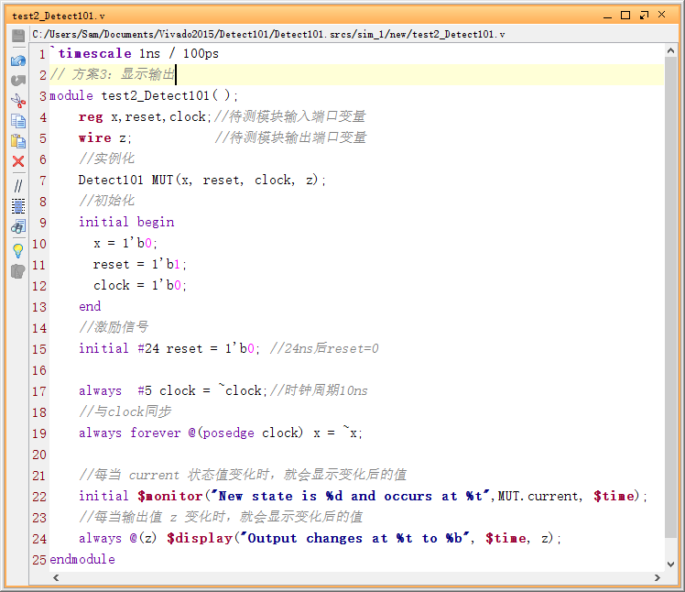
方案3：显示输出

Slide 20
2种 仿真
简单仿真
要验证的设计
激励信号
人工验证输出
复杂仿真
要验证的设计
激励信号
自动验证输出
验证结果
参考：Lab4 - Tasks, Functions, and Testbench.pdf

Slide 21
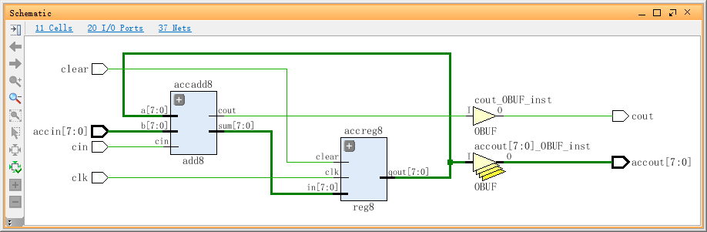
顶层模块设计（自顶向下设计）
Top模块中调用add8、reg8两个子模块
方法1：所有模块放在一个文件中
方法2：不同模块放在不同文件中

Slide 22
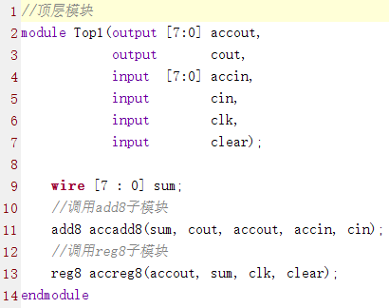
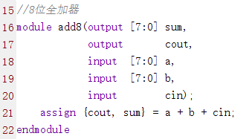
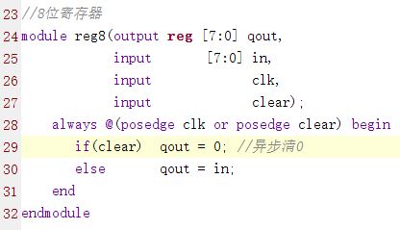
顶层模块设计（1）
所有模块都在一个文件中
Top1

Slide 23
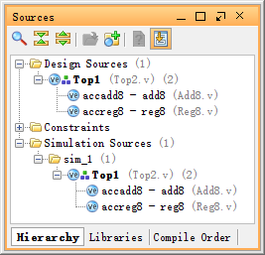
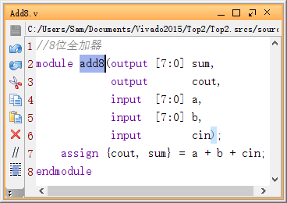
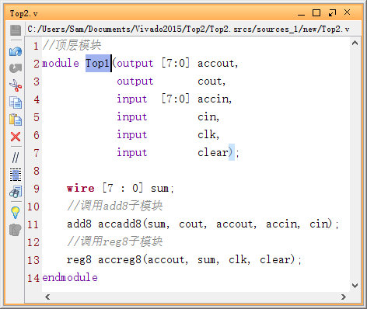
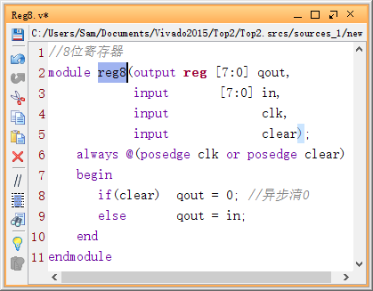
顶层模块设计（2）
Top2
不同模块放在
不同文件中。

Slide 24
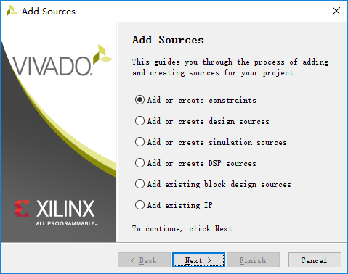
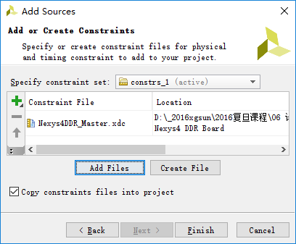
添加引脚约束文件
添加：Nexys4DDR_Master.xdc

Slide 25
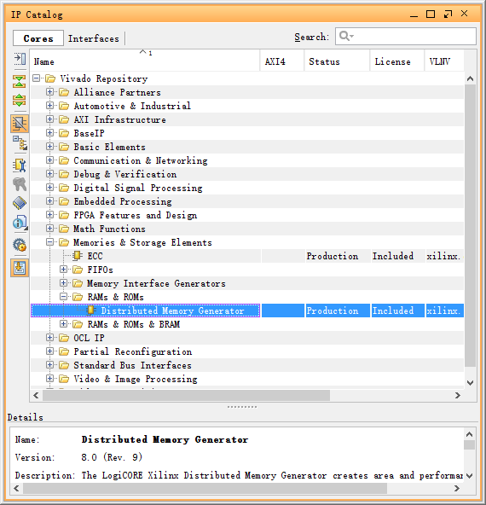
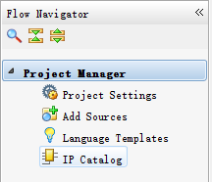
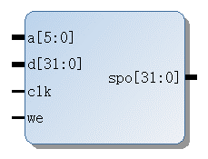
应用IP核：设计RAM
Intellectual Property
① 单击IP目录
双击
② 选中

Slide 26
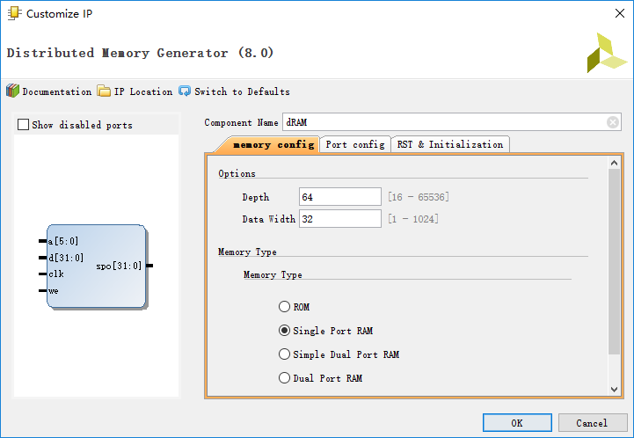
应用IP核：设计RAM (2)
③ 配置RAM容量
单口RAM（SRAM）,只有一套地址总线，读和写是分开的。(不能在同一个周期里).
双口RAM（DRAM）分为2种:
simple dual-port RAM两套地址总线,一套D、Q 一口只能写,一口只能读;
Dual Port RAM 两套地址总线。 两套D、Q，两个口都可以读写。 (不能对同一个地址一起写)

Slide 27

应用IP核：设计RAM (3)
④ 配置输入/输出引脚是否具有锁存功能

Slide 28

应用IP核：设计RAM (4)
⑤ 初始化RAM值

Slide 29

应用IP核：设计RAM (5)
⑥ 生成RAM的IP核
Gobal是每次工程综合的时候，IP核都会和工程一起综合，这样综合的时间就很长，而且Global选项不会产生.dcp文件，因为工程综合的时候是对IP核的源码进行综合的。
Out of context per IP是指让vivado在综合的时候对IP进行单独综合，生成.dcp文件， 然后再工程要用到IP的时候，只需从.dcp文件中解析出对应IP的网表文件即可，而不需对IP进行重新综合，这样的方式可以加快综合的速度。

Slide 30



应用IP核：设计RAM (6)
⑦实例化IP核
拷贝dRAM.veo文件中第57-63行引脚说明到其他上层文件中
确保dRAM.xci文件在项目中存在！
.xci文件是定制ip产生的文件，里面包含了定制的ip核的所有信息，可通过这个文件产生需要的ip核。

Slide 31


应用IP核:设计RAM (7)
dRAM
⑧ 实例化并仿真IP核
0ns时：memReadData初值为1234abcd
60ns：给RtData赋值12345678
70ns：writeEn信号有效
90ns：下一个时钟上升沿时修改memReadData值为12345678

Slide 32


应用IP核：设计ROM (1)
① 配置ROM容量
iROM

Slide 33


应用IP核：设计ROM (2)
② 配置输入/输出引脚是否具有锁存功能
分布式ROM原理图

Slide 34


应用IP核：设计ROM (3)
③ 用iRom.coe文件初始化ROM

Slide 35




应用IP核：设计ROM (4)
④生成IP核
用iRom.coe文件初始化ROM

Slide 36



应用IP核：设计ROM (5)
⑤仿真IP核
00ns：spo输出数据00432020
50ns：spo输出数据8c440004
70ns：spo输出数据ac420008

Slide 37




综合、实现、Program

Slide 38


参考资料
Vivado软件自带帮助
lab1 Vivado Design Flow.pdf

